Slide 1
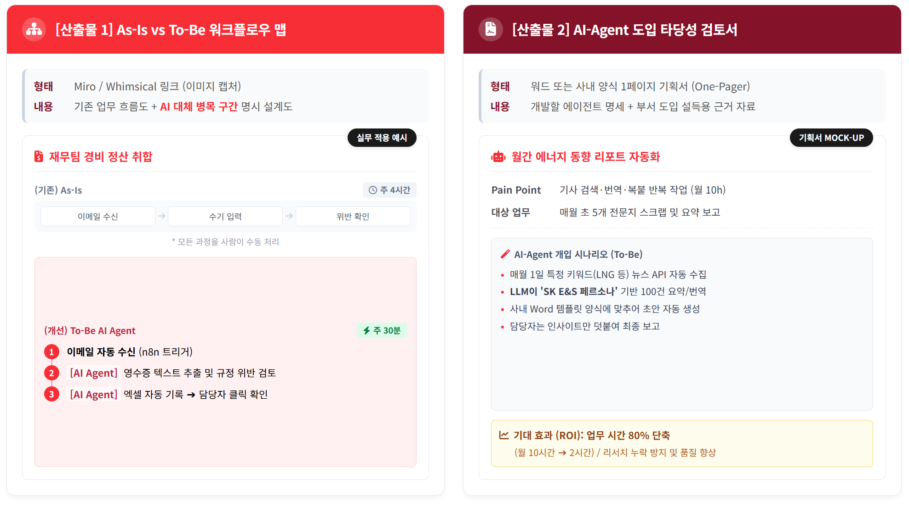
02
교육과정
교육 산출물 예시

